Slide 1

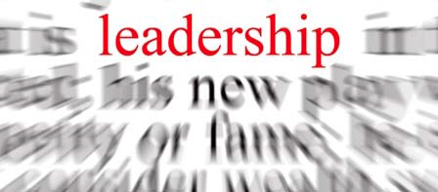


Slide 2

Traits caractéristiques de leadership
Il existe des milliers de livres, articles etc., sur le
leadership
Ce qu’en disent les experts :
VISION/ORIENTATION
PASSION/ENGAGEMENT
RELATIONS DE CONFIANCE/SUSCITANT L’INSPIRATION
Programme de développement des femmes de l’ITF - Stade 3
Notes:
Il existe tout un tas de livres sur le leadership.
Les experts disent qu'un bon leadership comporte les trois piliers clés présentés dans cette diapo.

Slide 3
On confond parfois le leadership avec...
L'autorité
La gestion
Un poste
Le terme leadership fait référence à une action (diriger/mener), pas simplement à un poste (leader).
Le leadership peut être exercé à de nombreux postes au sein d’une organisation (pas seulement de la part des personnes dont l’intitulé de poste est « leader »).
Les personnes appelées « leader » n’exercent pas toutes le leadership.
Programme de développement des femmes de l’ITF - Stade 3
Notes:
Le facilitateur peur lire cette diapositive à voix haute – pas besoin d'explications

Slide 4
Managers vs Leaders
Savent faire face à la COMPLEXITÉ
PLANIFIENT ET ÉTABLISSENT UN BUDGET
Fixent les CIBLES et les OBJECTIFS
Organisent le PERSONNEL
CONTRÔLENT ET RÉSOLVENT LES PROBLÈMES
Assurent la GESTION FINANCIÈRE
RECHERCHENT LA STABILITÉ ET LA PRÉVISIBILITÉ
Savent faire face au CHANGEMENT
Fixent les ORIENTATIONS
Formulent une VISION
Nous disent « QUI NOUS SOMMES »
Font converger les PERSONNES et la VISION
MOTIVENT LES MEMBRES
DÉVELOPPENT UN NOUVEAU LEADERSHIP
FONT BOUGER LES CHOSES
Programme de développement des femmes de l’ITF - Stade 3
Notes:
Mettez en évidence les différences entre les deux rôles :
Les leaders fixent les orientations et formulent une vision.
Les managers assurent la gestion pour concrétiser cette vision et atteindre les objectifs.
Les leaders motivent et développent les individus.
Les managers organisent et contrôlent les flux de travail.

Slide 5

LE LEADERSHIP DANS LES SYNDICATS
ALLUMER LE FEU vs ÉTEINDRE LE FEU
Programme de développement des femmes de l’ITF - Stade 3
Notes:
Dans les syndicats, les leaders doivent donc allumer le feu et développer la passion et l’énergie – et non pas résoudre les problèmes ou éteindre le feu.

Slide 6

QUATRE CADRES DE LEADERSHIP
Chacun de nous a une manière particulière de diriger, selon son propre point de vue ou « CADRE ».
Programme de développement des femmes de l’ITF - Stade 3
Notes:
Lee Bolman et Terrance Deal ont défini dans l’ouvrage Reframing Organizations: Artistry, Choice and Leadership (Jossey-Bass) des styles de leadership qui relèvent de quatre domaines.

Slide 7
QUATRE CADRES DE LEADERSHIP
Quatre cadres de leadership -
Tous sont utiles, mais certains sont plus dominants que d’autres…
Questionnaire –
Score
Programme de développement des femmes de l’ITF - Stade 3
Notes:
Distribuez maintenant le questionnaire de l’Activité 1 à tous les participants et demandez-leur de le remplir en répondant aux questions.

Slide 8
QUATRE CADRES DE LEADERSHIP
Groupes
Leaders structurels/analystes de systèmes
Leaders humanistes /sollicitude pour autrui
Leaders politiques /défenseurs /négociateurs
Leaders symboliques / vision / sens du théâtral
Programme de développement des femmes de l’ITF - Stade 3
Notes:
Le cadre structurel
Toutes les organisations ont des objectifs, des limites, des niveaux d’autorité, des systèmes de communication, des mécanismes de coordination et des procédures propres. La manière de se structurer est l’une des questions centrales à laquelle chaque organisation est confrontée. Les organisations existent pour atteindre les objectifs fixés. Une structure appropriée (logique et efficace) peut être conçue et mise en œuvre pour toutes les organisations. La coordination et le contrôle sont essentiels pour garantir l’efficacité. Les problèmes organisationnels reflètent généralement une structure inadaptée et peuvent être résolus au moyen d’une réorganisation ou d’une restructuration.
Le cadre humaniste
Le cadre humaniste examine l’interaction entre les organisations et les individus. Il part du principe que les compétences, les connaissances, les idées, l’énergie et l’engagement des individus sont les ressources les plus cruciales pour une organisation. Les organisations existent pour satisfaire les besoins des individus. Les organisations et les individus ont besoin les uns des autres. Lorsque l’adéquation entre les individus et l’organisation est mauvaise, les deux parties en souffrent. Lorsque l’adéquation entre les individus et l’organisation est bonne, les deux parties en tirent des avantages.
Le cadre politique
Le cadre politique affirme que, face à des difficultés constantes et à des ressources rares, les conflits entre les membres d’une coalition sont inévitables et le pouvoir devient inévitablement une ressource majeure. Les décisions importantes impliquent l’affectation des ressources rares – la ressource la plus rare est généralement le pouvoir. Les organisations sont composées de coalitions et de groupes d’intérêts. Les objectifs et les décisions émanent de processus de négociation, de concessions et de manœuvres pour le pouvoir. Le pouvoir et les conflits sont des caractéristiques centrales de la vie des organisations.
Le cadre symbolique
Le cadre symbolique suppose que les humains créeront et utiliseront des symboles pour tirer un sens du chaos, la clarté de la confusion et la prévisibilité du mystère. Ce qui compte dans une organisation n’est pas ce qui se produit, mais ce que cela signifie pour les participants. Confrontés à l’incertitude ou à l’ambigüité, les individus créent des symboles pour éliminer la confusion, augmenter la prévisibilité et fournir des orientations. Les organisations ont des cultures distinctes qui peuvent être positives ou négatives, fortes ou faibles. Les mythes, les rituels, les cérémonies et le sagas aident les individus à trouver un sens à leur expérience organisationnelle.

Slide 9

Quatre cadres de leadership
Les leaders structurels mettent l’accent sur la rationalité, l’analyse, la logique, les faits et les données. Ils croient souvent fermement à l’importance d’une structure claire et de systèmes de gestion bien conçus. Pour eux, un bon leader est quelqu’un qui a les idées claires, prend les bonnes décisions, possède de bonnes compétences analytiques et peut concevoir des structures et des systèmes pour mener à bien les tâches.
Programme de développement des femmes de l’ITF - Stade 3
Notes:
Le facilitateur peur lire cette diapositive à voix haute – pas besoin d'explications

Slide 10

Quatre cadres de leadership
Les leaders humanistes mettent l’accent sur l’importance des individus. Ils pensent que l’activité principale de leadership consiste à développer le coaching, la participation, la motivation et le travail d’équipe. Pour eux, un bon leader est un facilitateur et un manager participatif qui soutient, responsabilise et les autres et leur permet de prendre en main leur destin.
Programme de développement des femmes de l’ITF - Stade 3
Notes:
Le facilitateur peur lire cette diapositive à voix haute – pas besoin d'explications

Slide 11
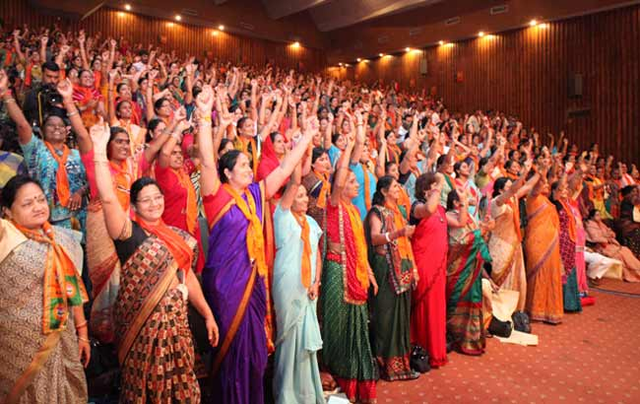
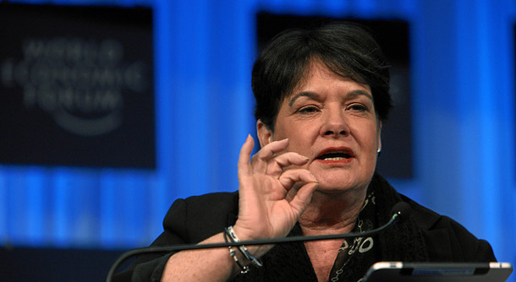
Quatre cadres de leadership
Les leaders politiques pensent que les managers et les leaders vivent dans un monde d’intérêts concurrents et de ressources rares.
L’activité principale de leadership consiste à mobiliser les ressources nécessaires pour défendre les objectifs et les buts du groupe ou de l’organisation, et lutter pour eux. Les leaders politiques insistent sur l’importance de bâtir une base de pouvoir : alliés, réseaux et coalitions. Pour eux, un bon leader est un défenseur et un négociateur qui comprend la politique et qui est à l’aise dans les situations de conflit.
Programme de développement des femmes de l’ITF - Stade 3
Notes:
Le facilitateur peur lire cette diapositive à voix haute – pas besoin d'explications

Slide 12

Quatre cadres de leadership
Les leaders symboliques pensent que l’activité principale de leadership consiste à fournir une vision et savoir mobiliser. Ils comptent sur le charisme personnel et le sens du théâtral pour susciter l’enthousiasme et l’engagement des individus à l’égard de la mission de l’organisation. Pour eux, un bon leader est un prophète et un visionnaire, qui utilise des symboles, raconte des anecdotes et cadre les expériences de façon à donner aux individus de l’espoir et un sens à leurs actions.
Programme de développement des femmes de l’ITF - Stade 3
Notes:
Le facilitateur peur lire cette diapositive à voix haute – pas besoin d'explications

Slide 13
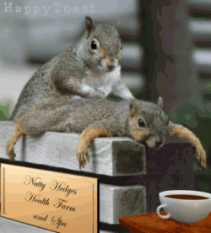
Quatre cadres de leadership
Connaissez votre cadre...
leaders structurels/analystes de systèmes
Leaders humanistes/sollicitude pour autrui
Leaders politiques/défenseurs/négociateurs
Leaders symboliques/vision/sens du théâtral
Comprendre les besoins des autres vous permettra d’être plus efficace
Programme de développement des femmes de l’ITF - Stade 3
Notes:
Le facilitateur peur lire cette diapositive à voix haute – pas besoin d'explications

Slide 14
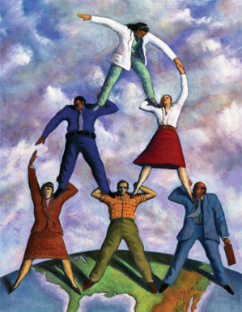
QUATRE CADRES DE LEADERSHIP
Ces descriptions correspondent-elles à votre style de leadership ?
Quand avez-vous constaté que votre style était le plus efficace ?
Quand rencontrez-vous des problèmes avec votre style de leadership ?
Comment pourriez-vous tirer parti d’une collaboration avec des leaders d’autres cadres ? Quels défis pourriez-vous rencontrer ?
Programme de développement des femmes de l’ITF - Stade 3
Notes:
Demandez aux participants de répondre à ces quatre questions en travaillant en groupes.

